Slide 1
多媒体技术基础 Project 2

Slide 2
PJ内容
一、获取图片RGB值
二、实现rgb2gray函数
三、图像二值化
四、灰度图对比度增强
五、图像去噪

Slide 3
获取图片RGB值
描述：给定一张图片，获取点(x,y)，以及(x,y)周围8个点的R、G、B值。
要求：允许用户指定图片的路径、坐标。
做好边界检查。
可能用到的函数
I=imread('test.jpg');//读取文件
[y x z]=size(I);%获取文件大小
info = imfinfo('test.jpg');%查看文件详细信息
输出：
(99,99):(83,52,49)
(100,99):(89,60,54)
(101,99):(95,68,59)
(99,100):(94,66,62)
(100,100):(91,66,59)
(101,100):(90,66,56)
(99,101):(94,71,63)
(100,101):(86,64,53)
(101,101):(79,57,46)
输入：
image:'test.jpg'
x:100
y:100

Slide 4
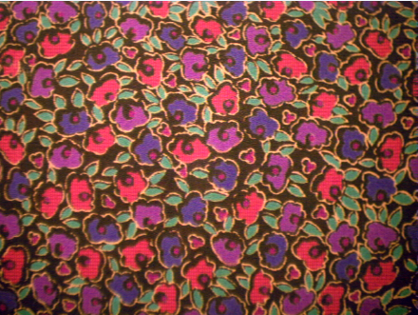
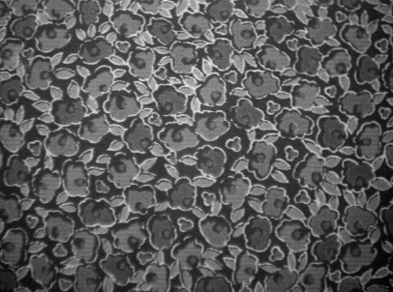
实现rgb2gray函数
描述：使用matlab实现rgb2gray的功能，
并能计算出转换后灰度图片的方差。
要求：可以使用matlab自带图片，也可自选图片，自选图请放在项目当前目录
输出的文件保存到当前目录即可
使用
Gray = 0.29900 * R + 0.58700 * G + 0.11400 * B
进行三维空间到一维空间的映射

Slide 5
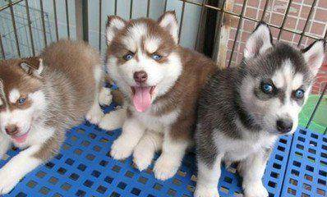
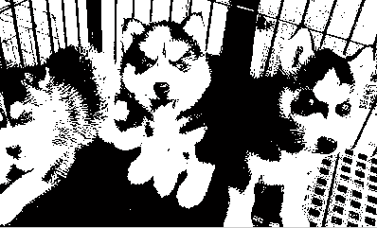
图像二值化
描述：使用matlab中的graythresh函数实现图像二值化
并简要说明怎样的阈值最适合二值化
要求：需给出二值化前后的对比图，可以使用matlab自带图片，也可自选图片，
自选图请放在项目当前目录，输出的文件保存到当前目录即可
可能用到的函数
thresh = graythresh(I); %自动确定二值化阈值
I2 = im2bw(I,thresh); %对图像二值化

Slide 6
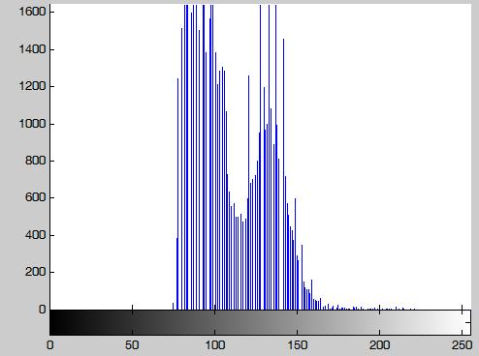
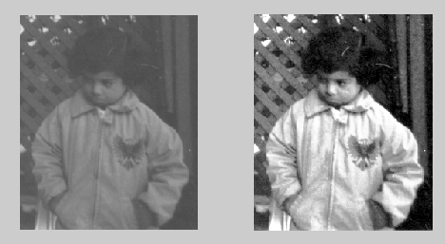
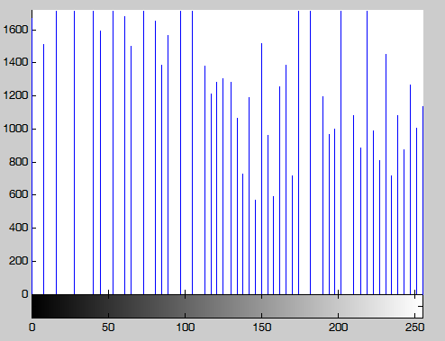
增强灰度图对比度
描述：分别使用灰度拉伸和直方图均衡化，增强给定图的对比度。
要求：需给出增强前后对比图，以及灰度值分布图。
通过结果，谈谈你对灰度拉伸和直方图均衡化的理解。
可能用到的函数
I=imread('pout.tif');%读取文件
imhist(I);%灰度值分布直方图
J=imadjust(I,[0.2 0.6], [0 1]);%灰度拉伸
J=histeq(I);%直方图均衡化

Slide 7
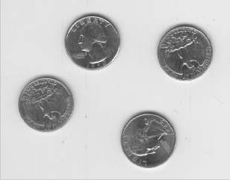
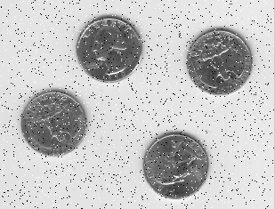
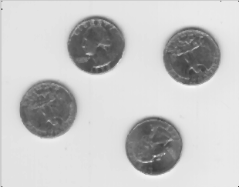
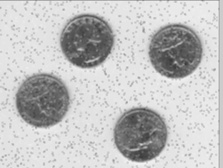
图像去噪
描述：对给定图片加椒盐噪声，并至少选择两个你了解的去噪算法去除椒盐噪声。
要求：给出去噪后的结果对比图，通过算法分析造成这种差异的原因。
可能用到的函数
I=imread('eight.tif');%读取文件
J2=imnoise(I,'salt & pepper',0.04); % 叠加密度为0.04的椒盐噪声。
filter1=medfilt2(J2,[3 3]); %中值,窗口大小为3×3
h = fspecial('average',[3 3]);%均值,窗口大小为3×3
filter2 = imfilter(J2 ,h);
imshow(filter1);%显示图像

Slide 8
提示
1.四道题的程序分别写在test_1.m1,test_2.m,test_3.m,test_4.m, test_5.m五个文件中即可。
2.所有简答题按照题号写在一个word或pdf文件中。

Slide 9
评分标准
1、每道题20分
2、前两题程序（15）注释（5）
3、后三题程序（10），图像效果 （5），问答（5）
4、问答题以最充分者为满分
5、每迟交一天成绩扣掉10%

Slide 10
截止日期: 2015.11.24 23:59
祝大家好运！

